Slide 1


Карьерный трекинг студента
Реализация проекта «Центра карьерного развития и наставничества» из опыта КГБПОУ «АПЭК»
Успешный выпускник = трудоустроенный выпускник

Slide 2
ЦЕЛЬ
Создать постоянный карьерный нетворкинг студентов колледжа с большим числом компаний, который будет способствовать решению задач адаптации студента в профессиональном выборе, построению карьерной траектории для дальнейшего трудоустройства студентов и выпускников.
2
4
1
3
Формирование активной группы студентов в рамках ЦКРН для эффективной реализации наставничества в системе проекта.
Расширение спектра деловых и карьерных предложений для студентов.
Создание плана работы ЦКРН на протяжении всего периода обучения при взаимодействии студент-работодатель-преподаватель.
Ежегодное расширение базы кадровых партнеров колледжа для практического обучения и трудоустройства.

Slide 3
Целевая аудитория
Обучающиеся и работодатели-партнеры
5
6
6
7
Организация доступа студентов и школьников к разнообразным профессиональным пробам.
Трудоустройство выпускников в профильные организации по профессии и в другие организации, учитывая выбор студента.
Развитие проектной деятельности у студентов в профессиональной сфере.

Slide 4

Для решения данных задач, студентами было проведено исследование в форме опроса работодателей, студентов и преподавателей. На основании результатов были разработаны мероприятия.

Slide 5

Решение задач

Slide 6

Наши шаги для реализации решений
  Школа модераторов
  Стажировки преподавателей
  Тренинги и мастер-классы
  Профориентация
  Участие работодателей в разработке ОП
  3D-оценка компетенций
Мероприя
тия
Стейкхолдеры
ЦКРН
АПЭК.SET
  Замдиректора по производственному обучению
  Работодатели
  Преподаватели
  Студенты

Slide 7
Полезные действия для согласованного результата
Блоки работы ЦКРН и их значение | преподавателей | работодателей | студентов
Ежемесячные встречи в формате круглого стола для обсуждения актуальных вопросов по компетенциям и разбор реальных ситуаций по использованию данных компетенций. | Организация мастер-классов совместно с работодателем для повышения компетенций. | Формирование запросов по профессиональным компетенциям по каждой профессии. | Организация активной группы по работодателям по каждой специальности.
Составление плана карьерного развития студентов способствует ораторскому и коммуникативному росту, тем самым повышая свою репутацию как профессионала, соответственно колледжу. | Непосредственное составление карьерного плана по индивидуальному запросу студентов, помощь в подготовке первого мероприятия-собеседования с работодателем. | Встречи со студентами на тему «Стажировка», «Производственная практика». | Проведение опроса по популярным направлениям сферы деятельности среди студентов для вычисления самых перспективных работодателей.
Совместная оценка результатов работы по нетворкингу. Наращивание деловых связей и опыта переговоров студентов с работодателями | Профориентация | Вести совместную оценку компетенций с участием студентов, преподавателей и работодателей. | Поиск новых деловых связей, организация встреч и переговоров с работодателями.

Slide 8



















РАБОТОДАТЕЛЬ-СТУДЕНТ
=
Повышает образовательный результат, мотивирован,
осознанно подходит к профессии
Наставляемый
студент
Работодатель
наставник
Формирование пар
Обучение
Получает статус лидера, развивает гибкие навыки,
участвует в реализации образовательных программ
ПРЕПОДАВАТЕЛЬ-ПРЕПОДАВАТЕЛЬ
Повышает квалификацию, закрепляется в профессии
Наставляемый
преподаватель
Преподаватель
наставник
Формирование пар
=
Обучение
Закрепляет свой статус, уважение
СТУДЕНТ-СТУДЕНТ
Повышает образовательный результат,
выстраивает образовательную траекторию
ПРОЕКТНЫЙ
Наставляемый
студент
Студент
наставник
Формирование пар
=
Повышает навыки общественной работы,
чувствует свою причастность к сообществу
Обучение
ОФИС
Участие
работодателей
в разработке
образовательных
программ
ФУНКЦИИ ЦКРН
НАСТАВНИЧЕСТВО
Стажировки и
оплачиваемые
практики
студентов
Стажировочные
площадки для
преподавателей
Проектная
деятельность
студентов по
запросам
работодателей
Активный
нетворкинг с
работодателями
Тренинги,
конкурсы,
чемпионаты
профмастерства
3D-оценка
компетенций
Школа
модераторов
ЦЕНТР КАРЬЕРНОГО
РАЗВИТИЯ И НАСТАВНИЧЕСТВА
Профориентация
КЛЮЧЕВЫЕ
БИЗНЕС ПАРТНЕРы по всем профилям подготовки
ОСНОВНЫЕ ЭТАПЫ
ТРУДОУСТРОЙСТВО
ДОРОГА В “ЗАВТРА”
СПЕЦИАЛЬНОСТИ
ОБУЧАЮЩИЕ
СЕМИНАРЫ
ВОЛОНТЕРСТВО
ПРАКТИЧЕСКАЯ
ПОДГОТОВКА

Slide 9
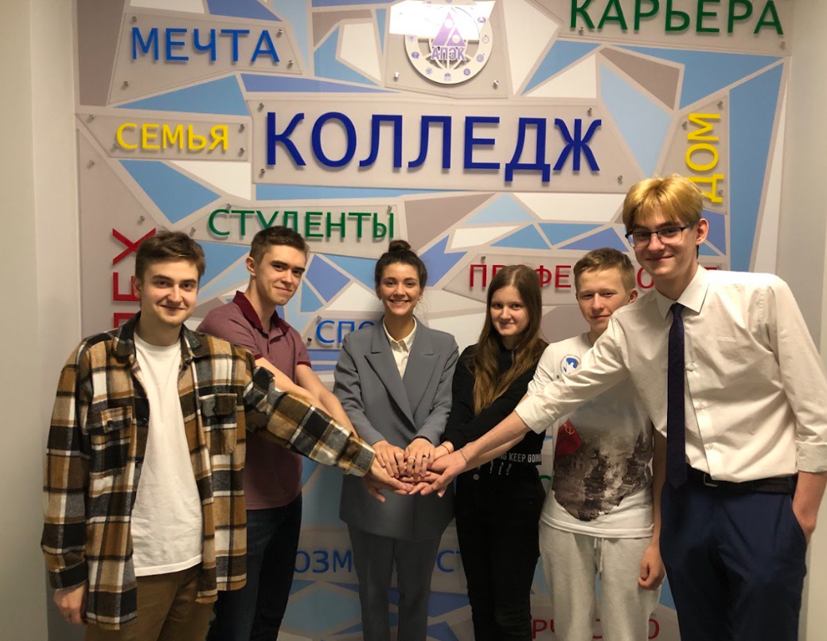
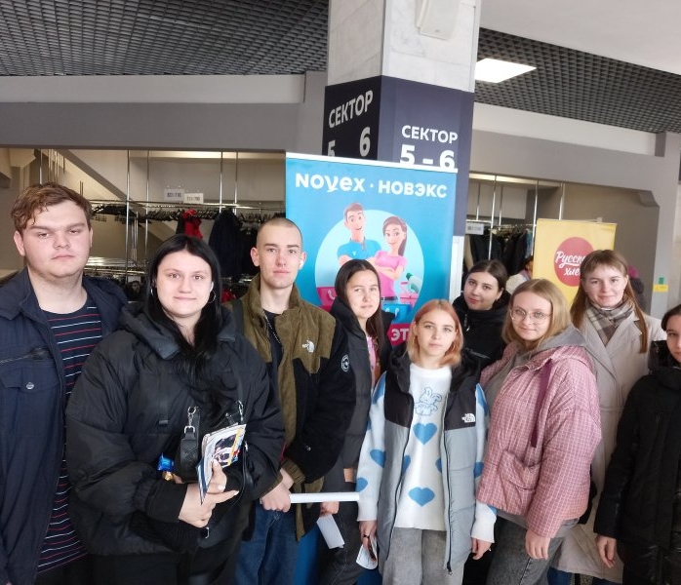
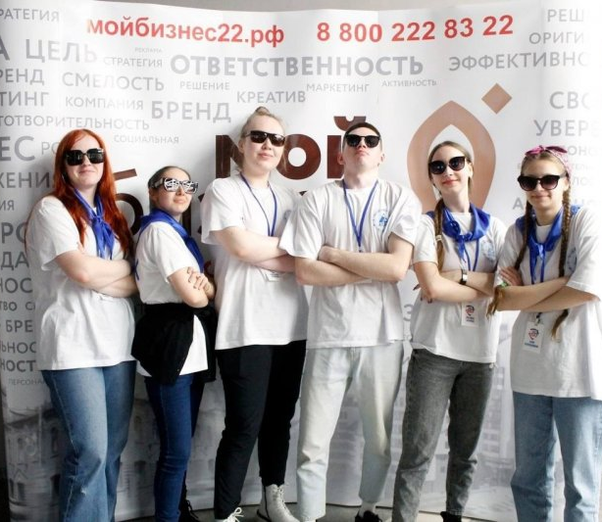
1. Формирование активной группы студентов в рамках ЦКРН для эффективной реализации наставничества в системе проекта
1. Школа лидеров.
Знакомство со специальностью и потенциальными работодателями
Экскурсии
Мастер-классы по публичному выступлению, составлению резюме и самопрезентации

Slide 10



2. Создание плана работы ЦКРН на протяжении всего периода обучения при взаимодействии студент-работодатель-преподаватель.
275
36
52
СТУДЕНТЫ
ПРЕПОДАВАТЕЛИ
РАБОТОДАТЕЛИ
30% хотят совмещать работу и учебу
42% считают, что необходимо вовлекать практиков в образование
45% предлагают развиваться вместе с СПО
Выделяют сложности при трудоустройстве:
Отсутствие опыта;
Неподходящая квалификация/уровень образования;
Недостаточный уровень подготовки.
Выделяют функции для кадрового партнерства:
Изучение требований работодателя в молодому профессионалу;
Накопление деловых связей и опыта переговоров.
Считают, что молодежи для эффективного профессионального развития необходимо руководствоваться понимание собственных целей и себя

Slide 11
Карьерный трекинг студента
1 этап. Работа с абитуриентами
Мероприятие | Задача колледжа | ФОРМАТЫ РАБОТЫ | Ключевые лица | Функционал
Профориентация по специальностям в школах | Первое знакомство со специальностями | Профнавигатор для первокурсников (знакомство со специальностью) | Менеджер специальности | Организует подготовку необходимой информации разного формата для рекламы специальности.
 |  |  | Ответственные преподаватели с ПЦК | Проводят встречи. Получают обратную связь.
«Билет в будущее», «Профпробы» для школьников | При помощи проведения занятий в рамках программ, воспитать интерес к специальности на практических навыках. | Проведение профпроб по специальностям, представленным в колледже | Отдел стратегического развития | Составление программы профпроб Назначение ответственных преподавателей по площадкам проведения профпроб
 |  |  | Ответственный преподаватель | Участвует в составлении программы, проводит профпробу и контролирует участие студента в процессе, и получает обратную связь от школьников.
 |  |  | Студент | Демонстрирует компетенции, полученные во время обучения в колледже. Делится своим опытом в профессии.
День открытых дверей | Завлечение школьников методом демонстрации колледжа и почему здесь престижно учиться. | Яркое содержательное мероприятие «Больше, чем колледж» | Ответственный секретарь приемной комиссии | Организация, презентация программ подготовки (условия поступления, перечень направлений подготовки, статистика по местам)
 |  |  | Заместитель директора по производственному обучению | Представление формата организации практической подготовки с возможностью трудоустройства по направлениям подготовки
 |  |  | Приглашенный работодатель | Выступление на тему: «Элементы взаимодействия и возможность обучения по целевому договору».
 |  |  | ЦКРН | Презентации «Карьерный трекинг в АПЭК глазами студента».
 |  |  | Студенческая администрация и / или представители объединений | Презентация «Студенческая жизнь в АПЭК» (любой формат)

Slide 12
2 этап. Формирование дорожной карты студента на 1 курсе
Ключевая трудовая функция, которой должен владеть юный профессионал | Критически значимые инструменты и технологии, которыми должен владеть юный профессионал | Критически важные ошибки, которые необходимо отрабатывать в колледже, в университете | ФОРМАТЫ РАБОТЫ | Ключевые лица | Функционал
Осознание профессии | Умение вникнуть в глубь профессии, путей поиска и изучения информации | Искоренять привычку “откладывать на завтра”. Выполнение работы во время (личное планирование) | Первая встреча с куратором. | Куратор группы | Вводная интересная беседа о выбранной профессии.
 |  |  | Введение в специальность | Преподаватели ПЦК, Менеджер специальности, студенты, «Успешные» выпускники | Презентация специальности
 |  |  |  | Менеджер специальности | Выступает в качестве модератора «Недели специальности».
 |  |  |  | Преподаватели профессиональных модулей, руководители профессиональных клубов | Проводят внеклассные мероприятия разных форматов с демонстрацией уникальных компетенций данной специальности.
 |  |  |  | ЦКРН | Мастер-класс от ЦКРН. Skills-Хакатон.
 |  |  |  | Работодатели-партнеры | Знакомство с ключевыми партнерами. Реклама специальности. Рассказ об актуальном карьерном росте выпускников специальности. Формат «Интервью с работодателем».

Slide 13
2 этап. Формирование дорожной карты студента на 1 курсе (продолжение)
Заинтересованность | Самоанализ, проработка собственных навыков и интересов, прогнозирование жизни на будущее | Концентрация на профессиональном обучении и построении карьерного плана | Образовательный процесс по учебному плану. Внеклассная работа | Преподаватели профессиональных модулей | При ведении дисциплин профессионально ориентировать студентов. Встроить в план урока возможности реализации ПК, пути развития будущего специалиста, пояснения сферы возможного трудоустройства.
 |  |  |  | Руководители профессиональных клубов | Проведение практико-ориентированных интерактивов.
 |  |  |  | ЦКРН | Взаимодействие с работодателем в разных форматах, на разных площадках.
 |  |  |  | Заместитель директора по производственному обучению | Работа по взаимодействию с работодателями, привлечению их в образовательный процесс, организация практической подготовки и стажировок на предприятиях по профилю.
Усердие в получении базовых знаний | Усидчивость, целеустремленность и понимание необходимости действий | Оценка роли в команде при выполнении и презентации проектов в изучении общеобразовательных дисциплин | Донесение информации в необычной форме, такой как, игровая, групповая работа, соревновательные занятия | ЦКРН | Взаимодействие с работодателем в разных форматах, на разных площадках. Передача опыта младшим курса.

Slide 14
3 этап. Формирование компетенций на 2 курсе
Ключевая трудовая функция, которой должен владеть юный профессионал | Критически значимые инструменты и технологии, которыми должен владеть юный профессионал | Критически важные ошибки, которые необходимо отрабатывать в колледже, в университете | ФОРМАТЫ РАБОТЫ | Ключевые лица | Функционал
Изучение профессиональной аппаратуры (к примеру по ЗЕМ: теодолит, нивелир и др.), настройка. Умение работать в профессиональных IT-технологиях (к примеру, по ЗЕМ: nanoCAD). Умение грамотно составлять документацию. | Внимание, навыки работы по подготовки инструментов, применение навыков настройки аппаратуры для работ. Навыки по выполнению задач в программах-аналогов, в связи с разнообразием программ на базе работодателя. Внимательность, корректность в формулировках, актуализация форм согласно закону | Теоретические знания и отработка на учебной практике навыков по работе с приборами. Умение ориентироваться в программном обеспечении и решать задачи вне зависимости от сложности. Модерировать ситуации и уметь решать практические ситуации | Конкурсы профессионального мастерства (пример, олимпиада по геодезическим приборам). Образовательный процесс. Круглый стол по анализу популярных судебных дел в земельно-имущественных отношениях. | Преподаватели профессиональных дисциплин, профессиональных модулей | Внесение в план занятий по соответствующим темам прикладное значение данных знаний в профдеятельности. Организация и проведение конкурсов на разных уровнях. Участие с командой студентов в краевых и всероссийских мероприятиях по проф. мастерству.
 |  |  |  | Отдел стратегического развития, ЦКРН, Заместитель директора по производственному обучению, работодатель-партнер. | Составление программ и организация профессиональных проб для студентов.
 |  |  |  | Руководители учебной и производственной практик. | Практическое изучение с ориентацией на организации, в которых применяется данное оборудование (примеры из организаций Алтайского края).
 |  |  |  | ЦКРН | Проведение исследований по актуализации данных по популярному программному обеспечению среди работодателей. Интервьюирование. Изучения рынка труда.

Slide 15
4 этап. Формирование личности профессионала на 3 курсе
Ключевая трудовая функция, которой должен владеть юный профессионал | Критически значимые инструменты и технологии, которыми должен владеть юный профессионал | Критически важные ошибки, которые необходимо отрабатывать в колледже, в университете | ФОРМАТЫ РАБОТЫ | Ключевые лица
Умение составлять резюме, навыки публичного выступления | Оценка собственных навыков (сильные и слабые стороны), грамотная постановка речи | Публичные выступления в качестве продвижении собственных проектов | Проведение кадрового подиума. Участие в карьерных мероприятий организаций. | ЦКРН
Владеть основными ключевыми профессиональными навыками | Умение конструировать и реализовывать технологии оказания услуг по кадастровым работам | Расширять свой профессиональный кругозор, актуализировать знания по нормативно-правовым актам | Конкурс профессионального мастерства, успешное прохождение промежуточной аттестации (комиссия: преподаватели, работодатели) | Преподаватели профессиональных дисциплин, профессиональных модулей
Исследовательские работы по прикладным наукам, преддипломная практика у потенциального работодателя с последующей защитой ВКР | Развитие и закрепление у студентов навыков творческого и всестороннего анализа научной, методической и специальной литературы по выбранной проблематике; демонстрация умений публичного выступления | Четкая формулировка теоретических обобщений, аргументация выводов, предложений. | Заочная конференция по землеустройству, защита ВКР | Преподаватели профессиональных дисциплин, профессиональных модулей

Slide 16
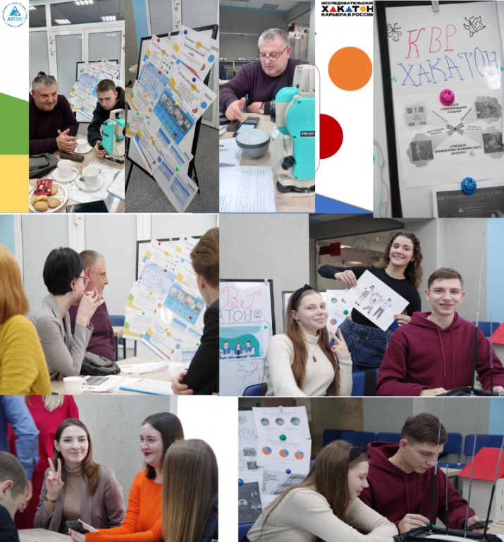
3.Ежегодное расширение базы кадровых партнеров колледжа для практического обучения и трудоустройства.
4. Расширение спектра деловых и карьерных предложений для студентов.
Skills-хакатон
Исследование запросов работодателей через личное общение студентов
Разработка однодневного мероприятия (нетворкинг)
В рамках Хакатона по специальностям колледжа студенты 1 и 2 курса совместно с менеджерами специальностей выполняют ряд работ

Slide 17

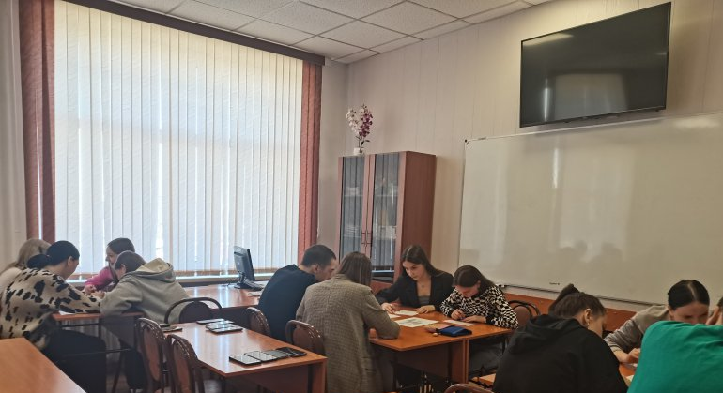
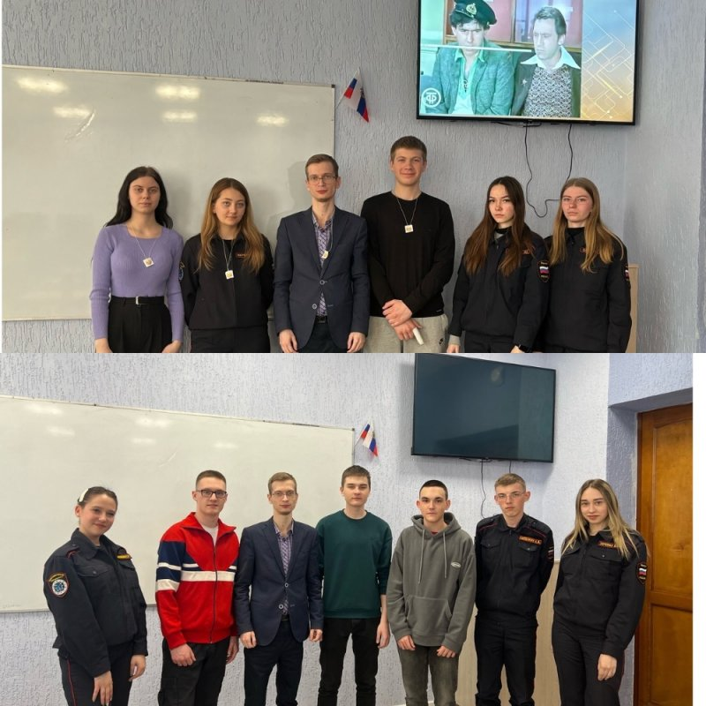
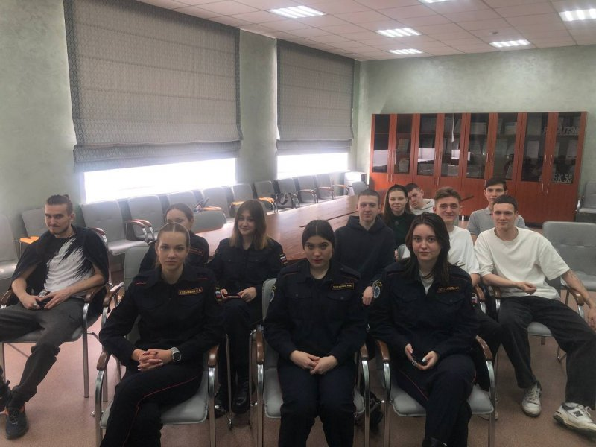

Skills-хакатон
Студенты изучают и описывают Skills-профиль профессий колледжа с участием ключевых партнеров-работодателей.
Менеджеры специальностей отбирают типичные, фирменные и сложные кейсы задач для включения их в образовательные программы и для решения студентами 3-4 курсов.
Команды специальностей исследуют вместе с компаниями возможности и барьеры для настройки эффективного сотрудничества колледжа, студентов, преподавателей и работодателей.
студенты собирают лучшие на рынке карьерные предложения, а образовательные организации находят оптимальные технологические решения для быстрой кадровой подготовки для компаний - кадровых партнеров по востребованным профессиям

Slide 18
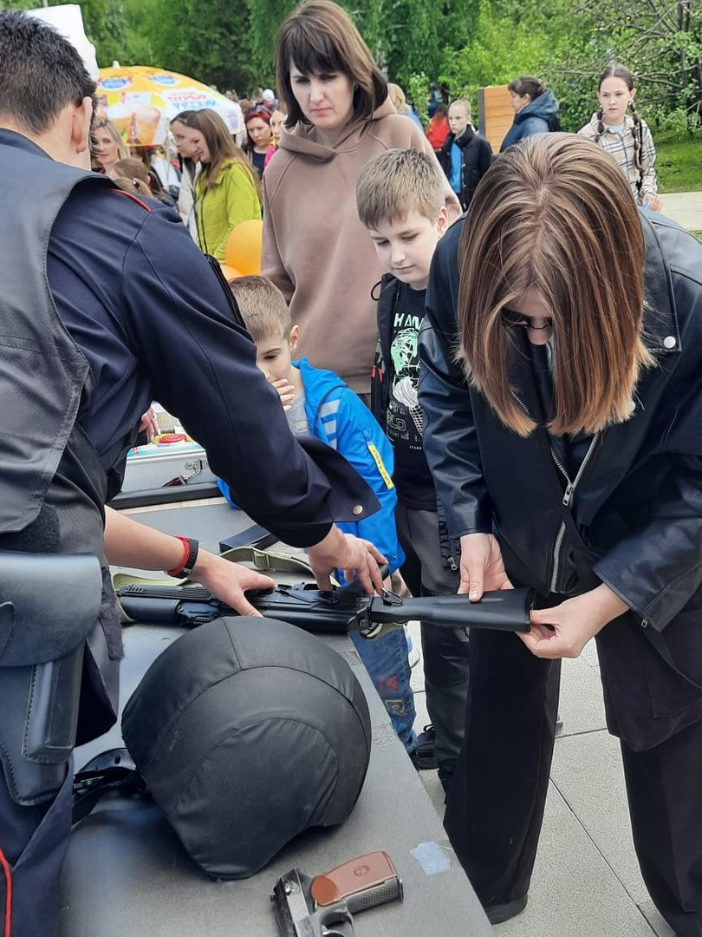
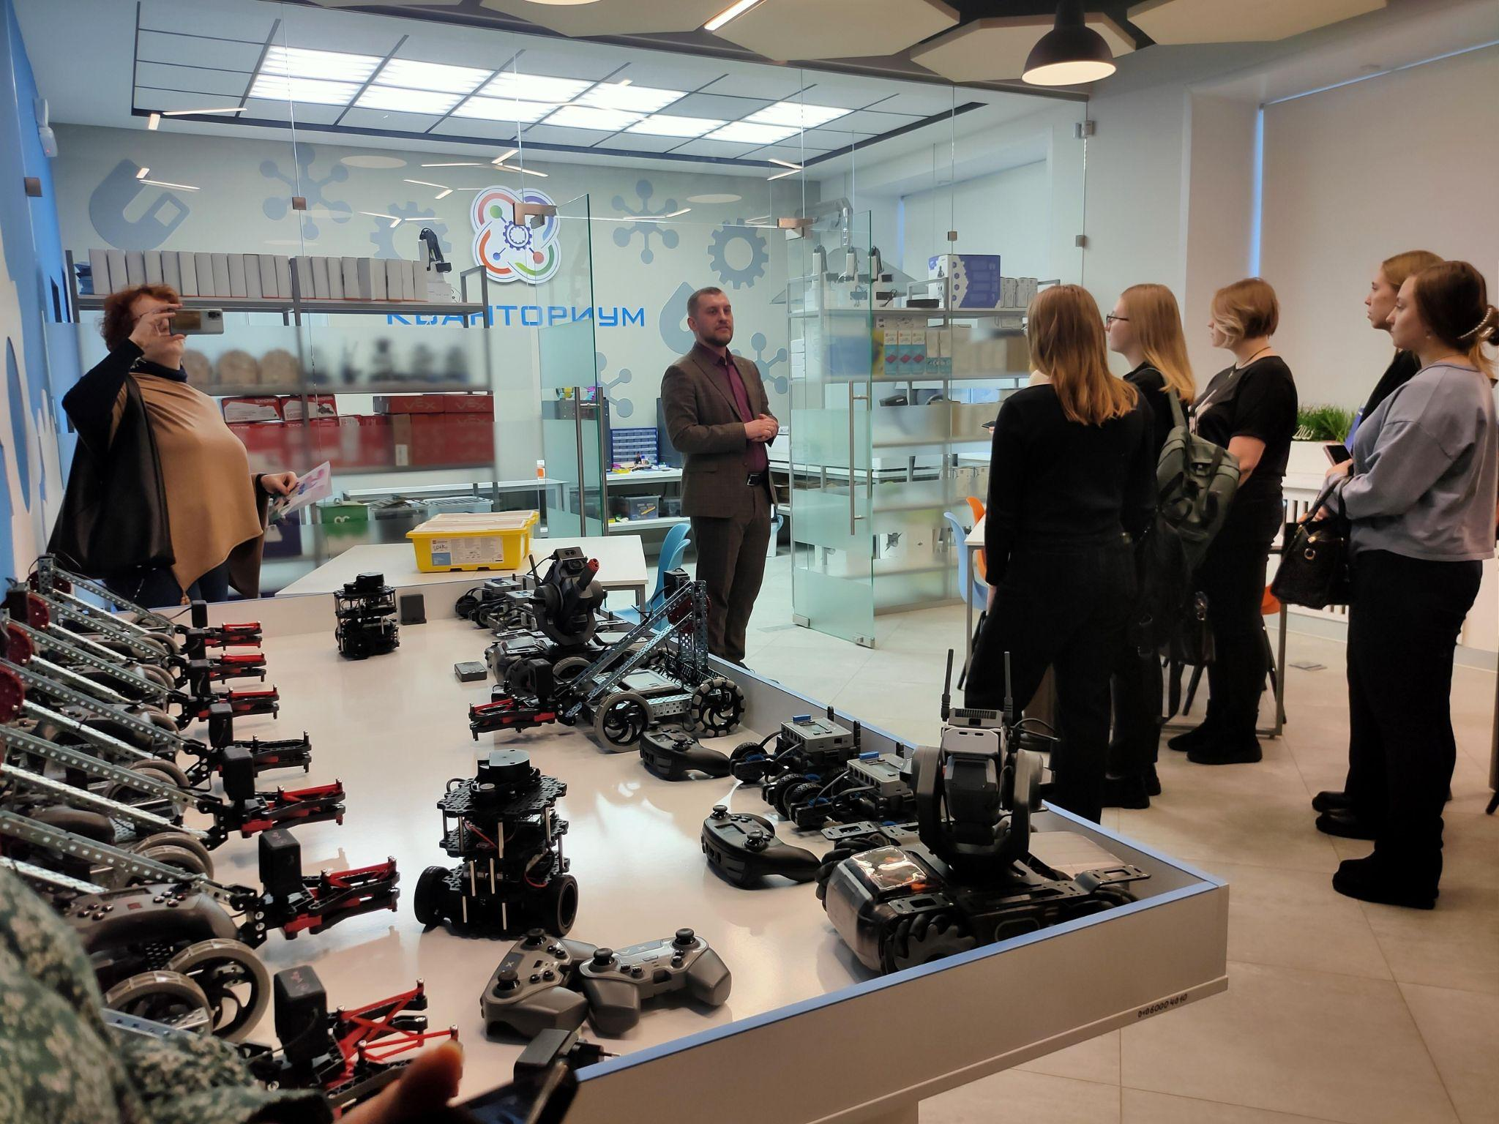
5. Организация доступа студентов и школьников к разнообразным профессиональным пробам.
Студенты 3-4 курсов совместно с преподавателями проводят профессиональные пробы для школьников с целью популяризации своей профессии, демонстрируя свои профессиональные компетенции.
Студенты демонстрируют школьникам свою специальность на простых, доступных и легко воспроизводимых примерах для достижения полного погружения школьников в основы специальности и формирования у них положительного к ней отношения.

Slide 19
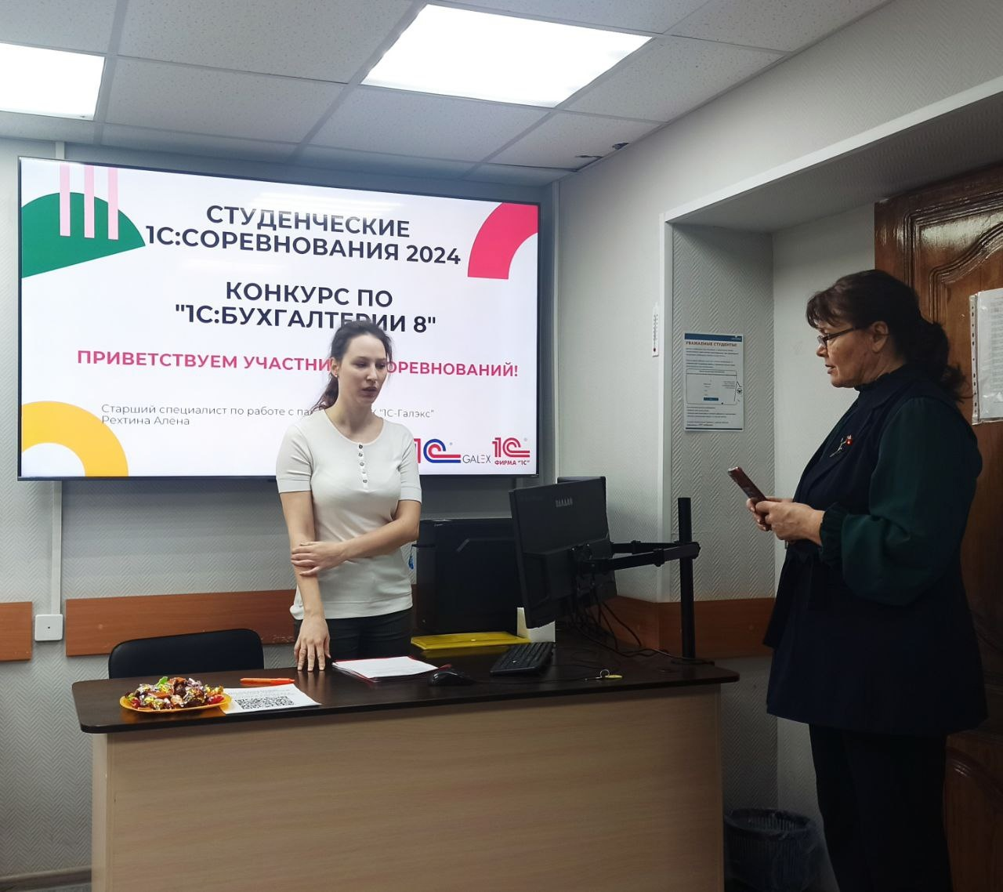
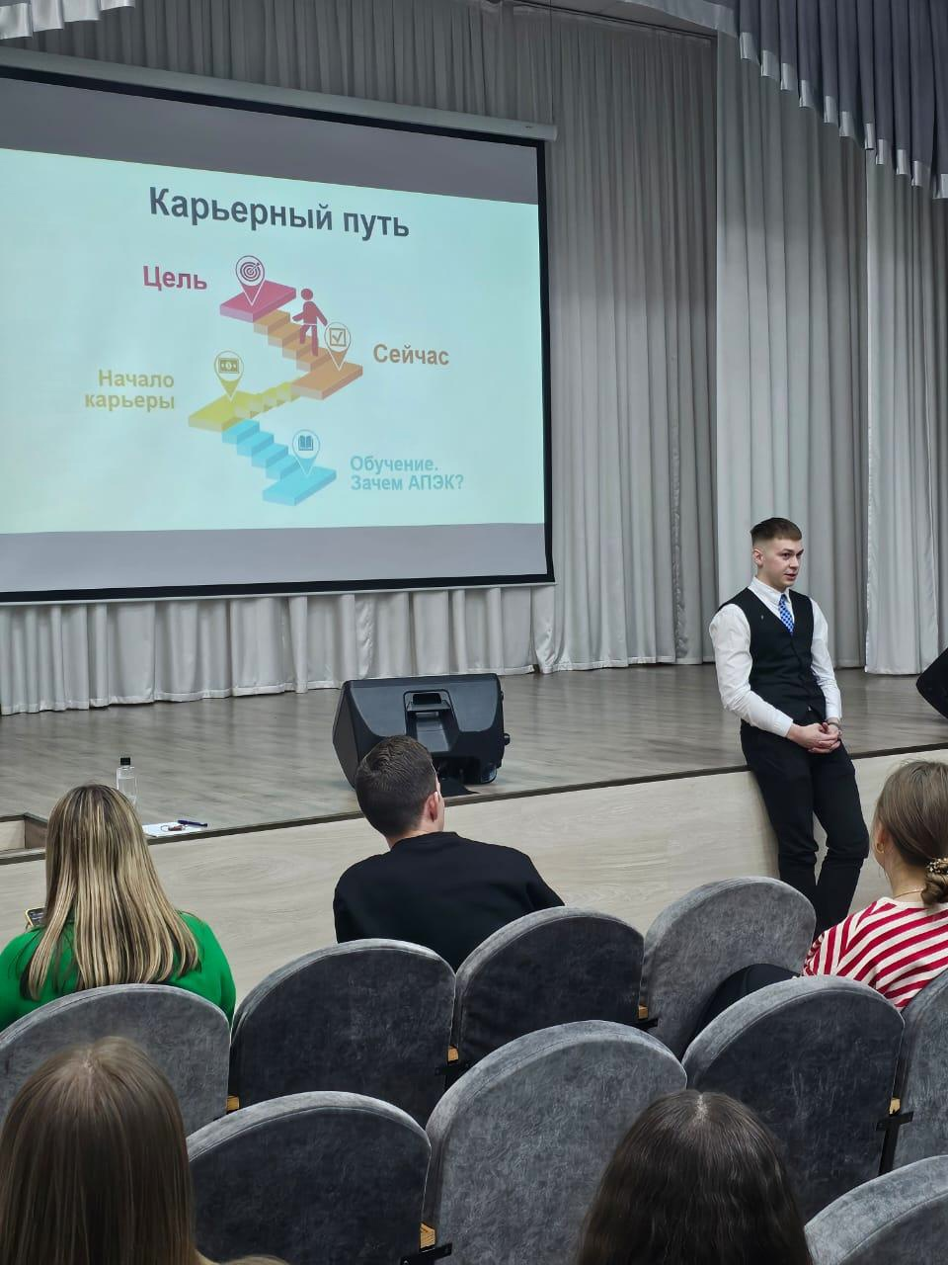
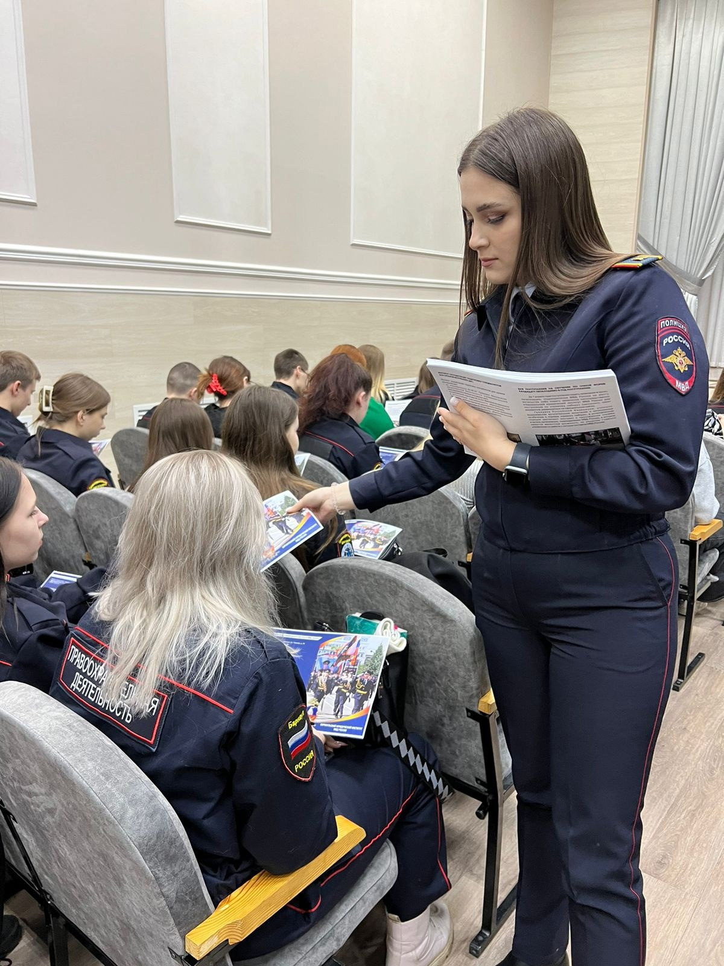
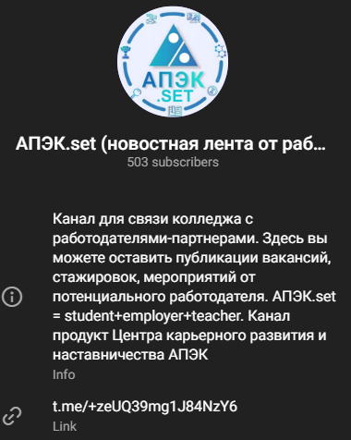
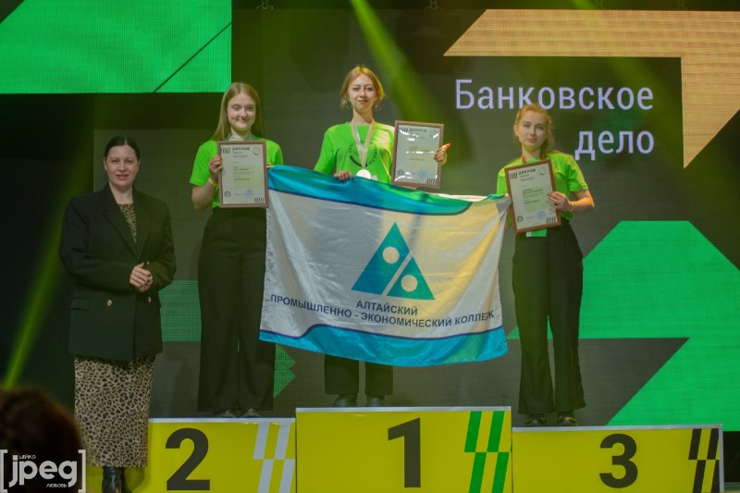
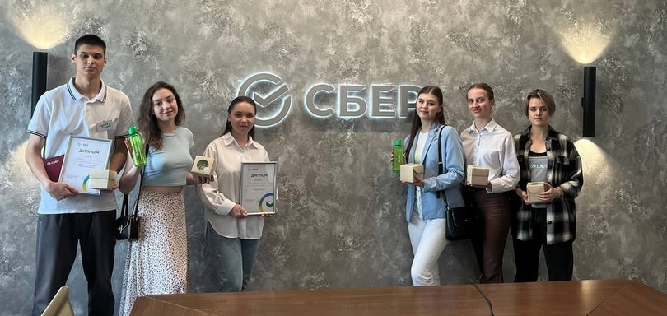
6. Развитие проектной деятельности у студентов в профессиональной сфере.
Студенты на всех курсах участвуют в профессиональных конкурсах как внутри колледжа, так и на уровне края и страны.
Регулярно, помимо профессионального развития по специальности в рамках ЦКРН активные студенты придумывают проекты по карьерному развитию и реализуют их вместе с командой.
Одним из них стал телеграм-канал “АПЭК.SET”, в котором заинтересованные работодатели выставляют актуальные вакансии для подписчиков (студентов и выпускников), напрямую приглашают на мероприятия организации, стажировки и первое место работы.
При помощи данного проекта студенты всего колледжа имеют выбор трудоустройства напрямую к работодателю из любой его интересующей сферы деятельности.

Slide 20

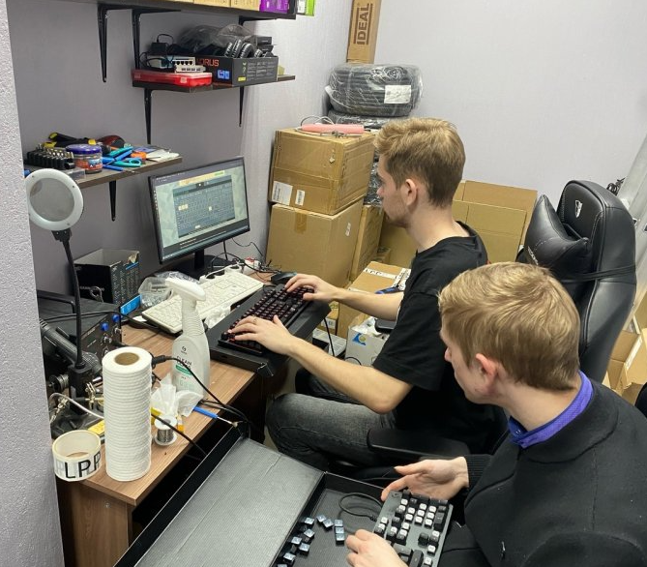
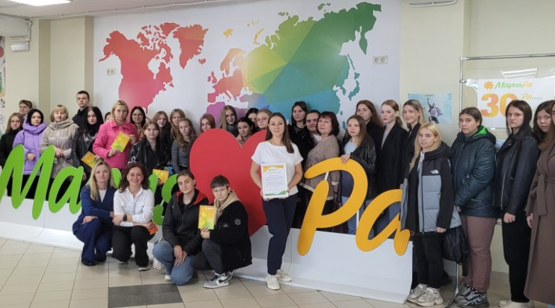
7. Трудоустройство выпускников в профильные организации по профессии и в другие организации, учитывая выбор студента.
Подготовка компетентного специалиста
Производственная практика
Стажировка
Дипломная работа по запросу работодателя

Slide 21
Количественные и качественные результаты реализации практики
Трудоустройство выпускников По статистике за 3 года выпускников занятых работой, повышением квалификацией, службой в армии, уходом за ребенком составляет не менее 95% от всего выпуска. 2021 95,1% 2022 99,5% 2023 99,8% | Подтверждение профкомпетенции на конкурсах и чемпионатах профессионального мастерства Региональный этап чемпионата профессионального мастерства "Профессионалы" Алтайского края Наши студенты продемонстрировали свое мастерство в 10 компетенциях. Получено 12 медалей! Банковское дело: 1 место, 2 место, 3 место. Программные решения для бизнеса - 1 место, Корпоративная защита от внутренних угроз информационной безопасности - 1 место, 3 место Сетевое и системное администрирование - 1 место, 2 место Правоохранительная деятельность (полицейский) - 1 место, 2 место. Бухгалтерский учет - 3 место Ремонт и обслуживание легковых автомобилей - 1 место Чемпионат высоких технологий Разработчик мобильных игр - 1 место Цифровые решения для бизнеса - 2 место Чемпионат Абилимпикс Администрирование баз данных - 2 место | Профессиональный путь С момента основания центра карьерного развития фокус работы направлен на повышение процента трудоустроенных по профессии. Из официально трудоустроенных выпускников 2024 года, а их 40,1 %, по профессии на момент получения диплома работает 73%.
Сотрудничество с работодателями Количество договоров с партнерами-работодателями за год выросло на 11. В 2024-2025 учебный год заходит 8 новых работодателей, готовых принять на производственную практику студентов с дальнейшей стажировкой на предприятии. |  | ЦКРН “АПЭК.set” (система наставничества) Отработанная система работодатель-студент-преподаватель. Ежегодный план мероприятий центра Активная группа студентов

Slide 22

Спасибо за внимание
Дальше - больше
Мы строим карьерный трекинг студента, а значит строим будущее страны.

